Slide 1
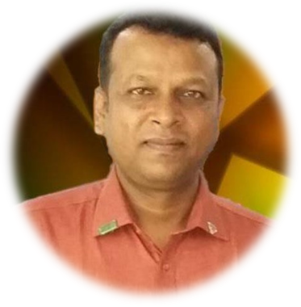

Slide 3
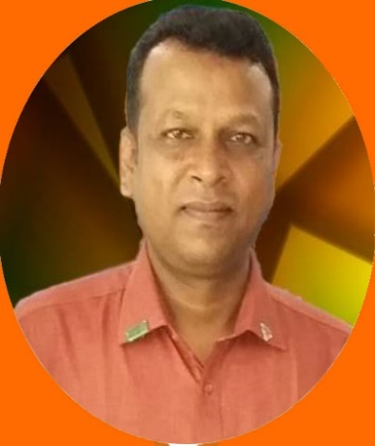
পরিচিতি
মোঃশাহাদাত হোসেন ভূঁইইয়া
প্রভাষক-অর্থনীতি
মোবাইল: ০১৫৫৪-৩৩০০৯৮
Email: shahadat3971@gmail.com
চান্দিনা মহিলা ডিগ্রি কলেজ
চান্দিনা , কুমিল্লা
শ্রেণি: দ্বাদশ
বিষয়: অর্থনীতি ২য় পত্র
অধ্যায়: ৪র্থ
সময়: ৪৫ মি:।
লেকচার -০৫

Slide 4
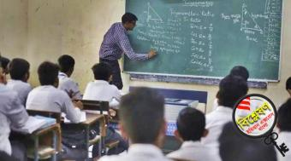
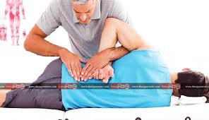
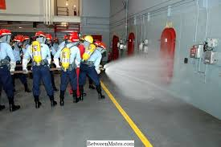
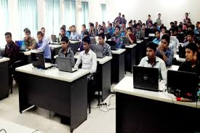
এই ছবিগুলো কিসের

Slide 5
শিখন ফল
এ পাঠ শেষে শিক্ষার্থীরা-
১। মানব সম্পদ উন্নয়ন কি তা বলতে পারবে ।
২। মানুষ কখন মানব সম্পদ হিসেবে বিবেচিত হয় তা ব্যাখ্যা করতে পারবে।
৩। বাংলাদেশের মানব সম্পদ উন্নয়নে গৃহীত কর্মসূচির বিবরণ দিতে পারবে।

Slide 6
মানব সম্পদ উন্নয়নঃ
মানবসম্পদ বলতে মূলত কোনো দেশের শ্রম শলতিকে বোঝায়। সুতরাং মানবসম্পদ উন্নয়ন বলতে কোনো দেশের জনসাধারণের শিক্ষা, স্বাস্থ্য, চিকিৎসা ও প্রশিক্ষণের মাধ্যমে দক্ষ ও উন্নত মানবগোষ্ঠী গড়ে তোলাকে বোঝায়।
উৎপাদনের বিভিন্ন ক্ষেত্রে মানুষের কর্মদক্ষতা সুষ্ঠুভাবে ব্যবহারের উদ্দেশ্যে মানুষের অন্তর্নিহিত কর্মগুণ উন্নত ও বিকশিত করে তোলাইহলো মানবসম্পদ উন্নয়ন। অর্থাৎ শিক্ষা, স্বাস্থ্য, প্রশিক্ষণ, উন্নত কর্মসংস্থান ইত্যাদির মাধ্যমে মানুষের কর্মক্ষমতা বৃদ্ধির উপায়কে মানবসম্পদ উন্নয়ন বলে ।

Slide 7
মানুষ কখন মানবসম্পদ হিসেবে বিবেচিত হয়ঃ
মানবসম্পদ হিসেবে বিবেচিত হওয়ার নির্ধারক-
১। সাক্ষরতা
২। সু-স্বাস্থ্য
৩। উৎপাদনে অংশ গ্রহণ
৪। মানসিক ক্ষমতা

Slide 8
বাংলাদেশে মানবসম্পদ উন্নয়নে গৃহীত কর্মসূচিঃ
বাংলাদেশ সরকার ও বিভিন্ন বেসরকারি প্রতিষ্ঠান মানবসম্পদ উন্নয়নের লক্ষ্যকে সামনে রেখে দেশের শিক্ষা, স্বাস্থ্য, আবাসন ও নারী শিক্ষাসহ নানা ধরনের কল্যাণমূলক কর্মসূচি গ্রহণ করেছে। যেমন-
১। স্বাস্থ্য কর্মসূচি
২। আবাসন কর্মসূচি
৩। নারী উন্নয়ন কর্মসূচি

Slide 9
বাড়ির কাজ
১। “বাংলাদেশের বিশাল জনগোষ্ঠীকে শিক্ষা, স্বাস্থ্য ও প্রশিক্ষণের মাধ্যমে দক্ষ করে তোলা হলে মানুষের জীবনযাত্রার মান এবং মাথাপিছু আয় বৃদ্ধির সাথে সাথে অর্থনৈতিক উন্নয়ন করা সম্ভব”-এর পক্ষে বা বিপক্ষে তোমার মতামত দাও।

Slide 10
ধন্যবাদ

